Slide 1
GUI

Slide 2
本章内容
第1节：事件
第2节： Swing编程快速入门

Slide 3
GUI图形用户界面
GUI
Graphical User Interface ( 图形用户接口 ) 。
用图形的方式，来显示计算机操作的界面，这样更方便，更直观
CLI
Command Line User Interface（命令行用户界面）。
就是常见的DOS命令行操作。
需要记忆一些常见的命令，操作不直观。
举例：
比如：创建文件夹，或者删除文件夹等等
Java为GUI提供的对象都存放在java.Awt和java.Swing两个包中。

Slide 4
Awt 和 Swing
Awt 与 Swing
java.awt ： Abstract Window Toolkit（抽象窗口工具包），需要调用本地操作系统方法实现功能，属于重量级控件。
javax.swing：在AWT基础之上，建立的一套图形界面系统，其中提供了更多的组件，而且完全有Java实现，增强了移植性，属于轻量级控件。

Slide 5
继承关系图
Component
Button
Container
Label
Checkbox
Window
Panel
TextComponent
Frame
Dialog
TextArea
TextField
FileDialog
Container：为容器，是一个特殊的组件，该组件中可以通过add方法添加其他组件进来

Slide 6
布局管理器
容器中的组件的排序方式，就是布局。
常见的布局管理器：
FlowLayout（流式布局管理器）
从左到右的顺序排列。
Panel默认的布局管理器。
BorderLayout（边界布局管理器）
东、南、西、北、中
Frame默认的布局管理器。
GridLayout（网格布局管理器）
规则的矩阵
CardLayout（卡片布局管理器）
选项卡
GridBagLayout（网格包布局管理器）
非规则的矩阵

Slide 7
布局
一个图形用户界面上会有很多个组件，这些组件需要根据用户使用需求和习惯进行布局，API中提供了几种常用的布局管理器来进行布局；
流布局管理器FlowLayout，组件按照从左到右，从上到下的方式依次布局；是JPanel的默认布局管理器；
边界布局管理器BorderLayout，将容器分为东西南北中五个区域，可以在指定区域放置组件；是JFrame的默认布局管理；
网格布局管理器GridLayout，将容器分成等行等列的网格；

Slide 8
建一个简单的窗体
Container 常用子类：Window Panel（面板，不能单独存在）。
Window 常用子类：Frame Dialog。
简单的窗体创建过程：
Frame frame=new Frame("My First Window");
frame.setLayout(new FlowLayout());
frame.setSize(500, 400);//设置窗体的大小
frame.setLocation(300, 200);//设置窗体在屏幕上出现的位置
frame.setVisible(true);

Slide 9
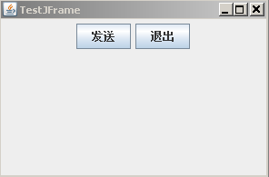
JFrame、JPanel、JButton简单用法
使用Swing进行GUI编程，主要相关的包是javax.swing，部分的事件相关类位于java.awt.event包；
使用的组件都位于javax.swing中，其中JFrame用来创建一个窗口，JPanel用来创建面板、JButton用来创建按钮；还有很多常用的组件，可以使用文档查阅；
// 创建JFrame对象
JFrame frame = new JFrame("TestJFrame");
// 获得内容面板容器
Container pane = frame.getContentPane();
// 创建JPanel对象
JPanel panel = new JPanel();
// 创建JButton对象
JButton send = new JButton("发送");
JButton quit = new JButton("退出");
// 把button放置到panel上，把panel放置到frame上
panel.add(send);
panel.add(quit);
pane.add(panel);
// 设置大小及可见性
frame.setSize(300, 200);
frame.setVisible(true);

Slide 10


Java事件
与Java事件相关的主要概念有三个，分别是事件源（event source）、事件对象（event object）、事件监听器（event listener）
以明星为例，可以如下理解：
明星活动：事件
演唱会
娱乐记者：事件监听器
明星：事件源
演电影
见面会
所有的事件都由事件源发出，所有的明星活动都由明星发出。
监听器将监听到事件源发出的事件，并进行不同的响应。

Slide 11
Java中的事件
以Java GUI中的事件为例，事件源就是GUI的组件，例如按钮、文本框等；
事件对象就是操作组件时触发的对象，是API中定义好的类型，例如鼠标事件、窗口事件等；
事件监听器是一系列的接口，是API中定义好的接口，接口中的方法用来处理相应的事件，例如鼠标事件对应鼠标监听器，窗口事件对应窗口监听器等；
对Java的GUI进行事件处理的步骤：
实现相应事件的事件监听器，重写监听器中的方法；
对事件源注册监听器；

Slide 12
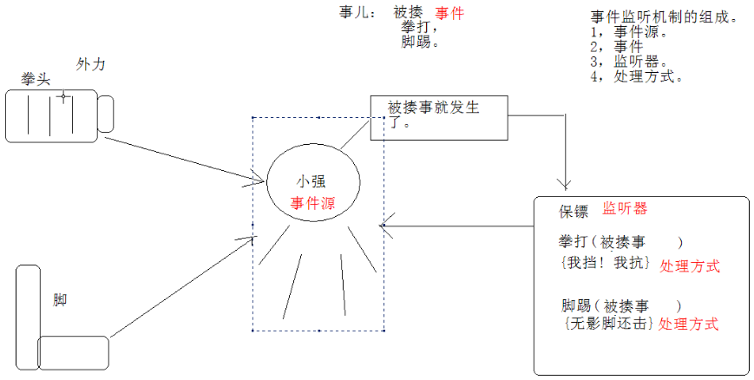
Java事件

Slide 13
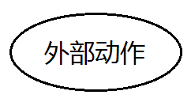
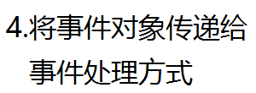


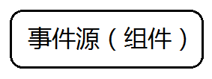
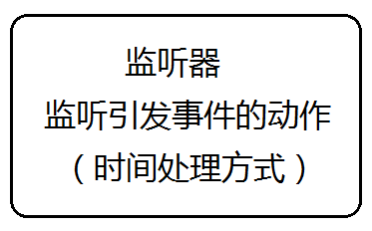

事件监听机制流程图

Slide 14
键盘事件
tf.addKeyListener(new KeyAdapter() {
@Override//键盘按下，未释放
public void keyPressed(KeyEvent e) { System.out.println(KeyEvent.getKeyText(e.getKeyCode())+"::::"+e.getKeyCode()+":::::::"+e.getKeyChar());
}
@Override//键盘上某个键被按下，又释放；
public void keyReleased(KeyEvent e) { System.out.println(KeyEvent.getKeyText(e.getKeyCode())+"::::"+ e.getKeyCode()+":::::::"+e.getKeyChar());
}
//keyPressed和keyReleased两个方法的组合。
@Override
public void keyTyped(KeyEvent e) { System.out.println(KeyEvent.getKeyText(e.getKeyCode())+"::::"+e.getKeyCode()+":::::::"+e.getKeyChar());
}
});

Slide 15
Swing插件
WindowBuilder_v1.5.0（Swing可视化插件）
解压复制WindowBuilder_v1.5下的plugins和features文件夹
在某个盘下面新建文件夹swing放入上面两个文件D:\software\eclipse\swing
进入eclipse的安装目录D:\software\eclipse\dropins
新建文件swing.link用记事本打开写上path= D:\\software\\eclipse\\swing
打开D:\software\eclipse\configuration删除文件夹org.eclipse.update，这样eclipse才知道有插件没有更新通知更新
新建项目WindowBuilder--SWT Designer--SWT/JFace Java Project
新建类，从other进去--SWT Designer--JFrame

Slide 16
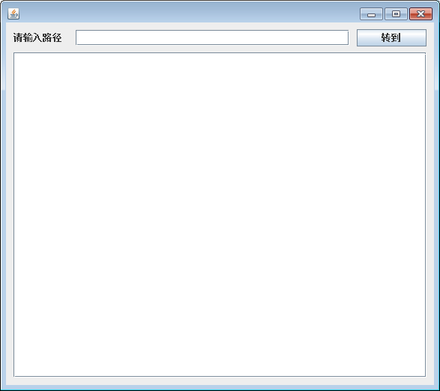
案例一

Slide 17
案例一
protected void showDir() {
String path=textField.getText();//获取文本框里面的文本
File file=new File(path);
if (file.exists()&&file.isDirectory()) {
//清空
textArea.setText("");
//获取所有的文件和文件夹
File [] files=file.listFiles();
for (File f : files) {
textArea.append(f.getName());
textArea.append(LINE_SEPARATOR);
}
}
else{
System.out.println("路径输入不正确");
}
}
textField.addKeyListener(new KeyAdapter() {
@Override
public void keyPressed(KeyEvent e) {
//键盘按下
if (e.getKeyCode()==KeyEvent.VK_ENTER) {
showDir();
}
}
});

Slide 18
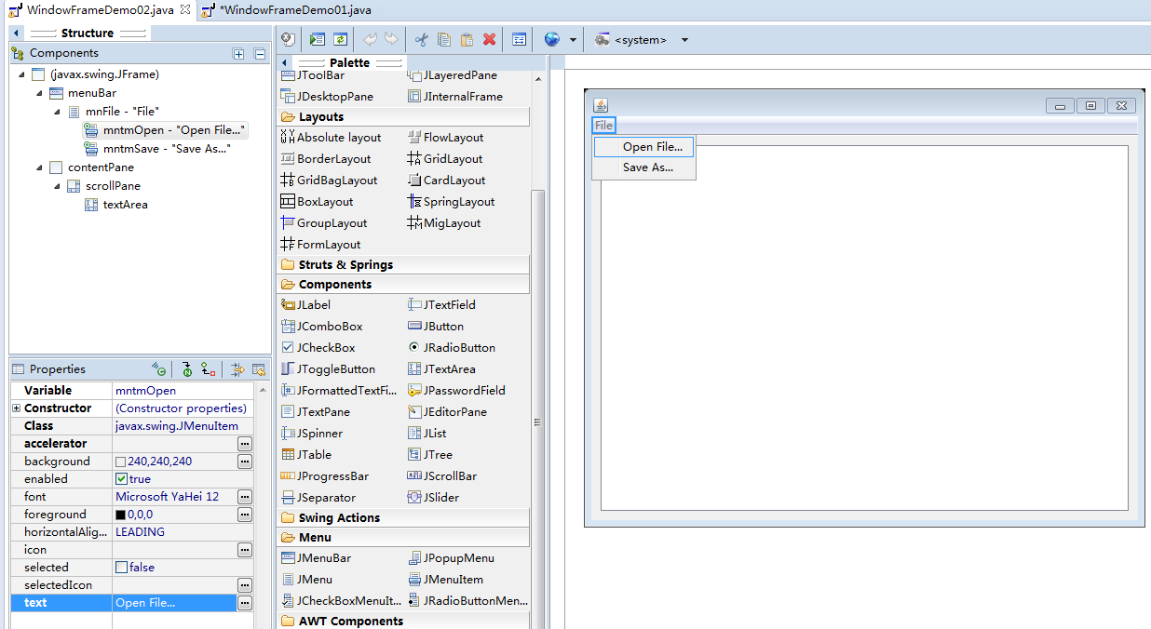
案例二

Slide 19
案例二
protected static final String LINE_SEPARATOR = System.getProperty("line.separator");
protected void menu_item1ActionPeerformed(ActionEvent e) {
JFileChooser chooser = new JFileChooser("d:\\");
int returnVal = chooser.showOpenDialog(this);//打开
if (returnVal == JFileChooser.CANCEL_OPTION) {
//选择了取消
return;
}
//获取选择的文件
File file=chooser.getSelectedFile();
try {
BufferedReader reader=new BufferedReader(new FileReader(file));
String line=null;
while((line=reader.readLine())!=null){
textArea.append(line);
textArea.append(LINE_SEPARATOR);
}
} catch (FileNotFoundException e1) {
e1.printStackTrace();
} catch (IOException e1) {
e1.printStackTrace();
}
}

Slide 20
案例二
protected void menu_item2actionPerformed(ActionEvent e) {
JFileChooser chooser = new JFileChooser("d:\\");
int returnVal = chooser.showSaveDialog(this);//应该是保存
if (returnVal == JFileChooser.CANCEL_OPTION) {
//选择了取消
return;
}
File file=chooser.getSelectedFile();
//写
String text=textArea.getText();
try {
BufferedWriter writer=new BufferedWriter(new FileWriter(file));
writer.write(text);
writer.flush();
writer.close();
} catch (IOException e1) {
e1.printStackTrace();
}
}

